Slide 1


ZP52项目技术交流会——SSE模块
汇报人：王文松
2024.03.21

Slide 2

当黑体靶面有效像素点个数相同时热成像温度测量值较为接近，可以认为目标物体像素点个数相同时，热成像温度测量值变化规律一致，这与文献[1]结论相符。
[1] Y. Li, D. Pan, Z. Jiang, H. Yu and W. Gui. Adaptive Compensation Method for the Infrared Temperature Measurement Error Based on 3-D Thermal Imaging. IEEE Sensors Journal, vol. 23, no. 10, pp.

Slide 3
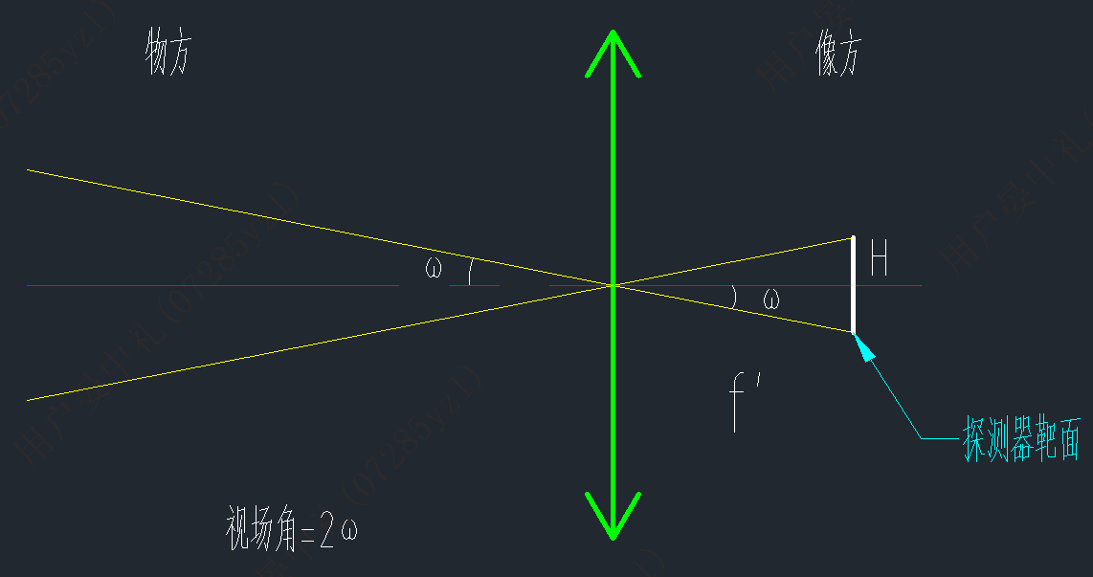
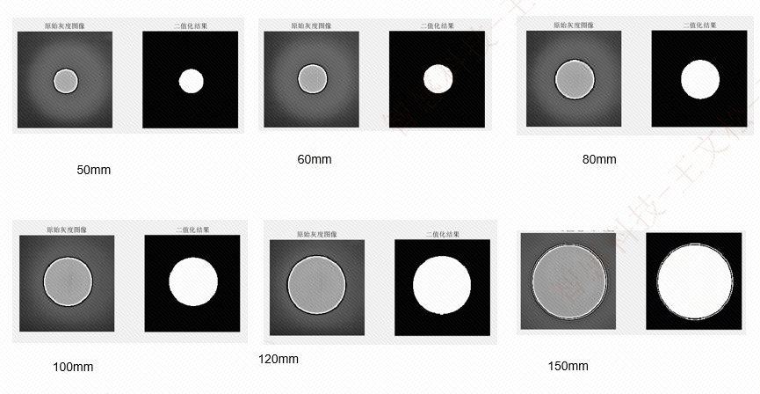
理论像素点计算
RoiDis
Dis
Focus

Slide 5
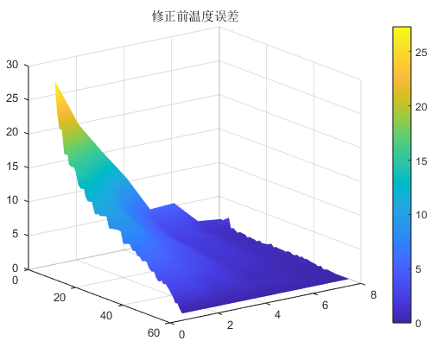
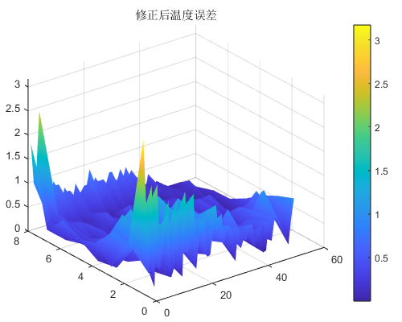
(a) 修正前温度误差
（b）修正后温度误差

Slide 6
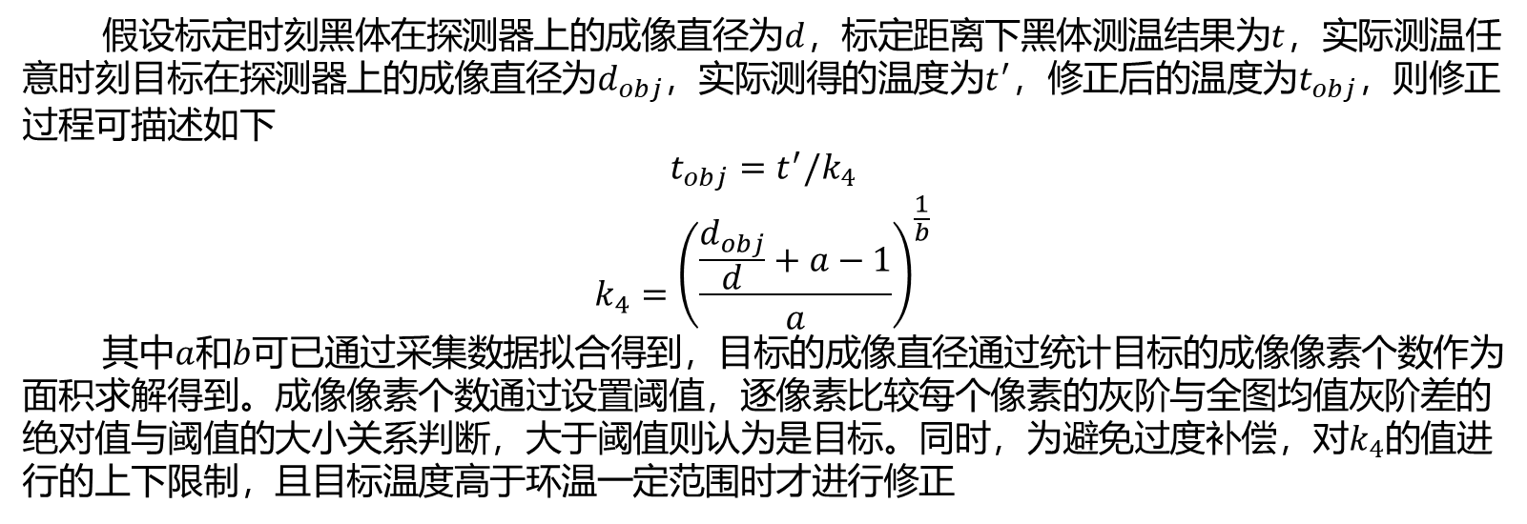
海康距离修正
假设标定时刻黑体在探测器上的成像直径为$d$，标定距离下黑体测温结果为$t$，实际测温任意时刻目标在探测器上的成像直径为$d_{obj}$，实际测得的温度为$t^{′}$，修正后的温度为$t_{obj}$，则修正过程可描述如下
$$t_{obj}=t^{′}/k_{4}$$
$$k_{4}={\left(\frac{\frac{d_{obj}}{d}+a−1}{a}\right)}^{\frac{1}{b}}$$
其中$a$和$b$可已通过采集数据拟合得到，目标的成像直径通过统计目标的成像像素个数作为面积求解得到。成像像素个数通过设置阈值，逐像素比较每个像素的灰阶与全图均值灰阶差的绝对值与阈值的大小关系判断，大于阈值则认为是目标。同时，为避免过度补偿，对$k_{4}$的值进行的上下限制，且目标温度高于环温一定范围时才进行修正

Slide 7
(a) 0~400℃SSE系数
(b) 100~400℃SSE系数

Slide 8
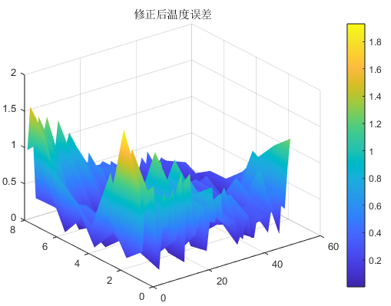
(a) 修正前温度误差
（b）修正后温度误差

Slide 9
后续改进方向：
（1）现阶段针对黑体圆形靶面进行测试，对于不规则目标物体是否适用？
（2）上述研究需要统计目标物体像素点个数，实际应用中如何统计目标物体的像素点个数？
（3）目标物体温度与环温接近时，修正效果不明显。
（4）不同黑体源之间是否适用还需验证。

